Slide 1
Г
Л
О
Б
А
Л
Ь
Н
І
П
Р
О
Б
Л
Е
М
И

Slide 2
На ранніх етапах свого розвитку нечисленне людство не могло породити жодної глобальної проблеми, тобто проблеми, яка б торкалася будь-якої людини в будь-якому куточку Землі. Унаслідок заселення людством майже всього суходолу та небачених доти масштабів господарського освоєння довкілля почали виникати і дедалі загострюватися глобальні проблеми. Кожна з них і особливо всі вони разом здатні спричинити знищення всього живого на нашій планеті.

Slide 3
Нині до всеосяжних, тобто глобальних, проблем людства відносять:
демографічна
продовольча
енергетична і
сировинна
екологічна
проблема
миру

Slide 4
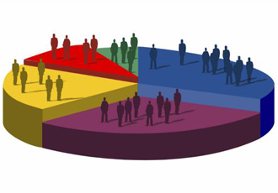
Демографічна проблема
У цілому демографічна проблема нині полягає в стрімкому зростанні населення в країнах, що розвиваються, і в загрозі депопуляції, тобто перевищення кількості померлих над кількістю народжених, в економічно розвинених країнах. Обидва процеси є негативними для людства. Крім того, до демографічної проблеми можна віднести і швидкі темпи розростання міст і міських агломерацій. Збільшується також неконтрольована міграція.

Slide 5
Продовольча проблема
Останніми роками, як ніколи в останні три десятиліття, увага світу привернута до проблем продовольства. Цілий ряд чинників зумовив підвищення цін на продукти харчування, що досягла нині найвищого рівня з 1970-их років. Ця обставина серйозно позначилася на продовольчій безпеці бідних верств населення світу.

Slide 6
Наразі 2/3 людства відчувають постійний дефіцит продуктів харчування. Північна Америка і Західна Європа мають надлишок продовольства, але країни, що розвиваються, не мають можливості для його закупівлі в достатній кількості.

Slide 7
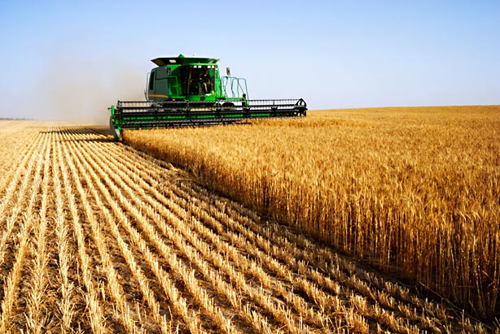
Отже основою вирішення продовольчої проблеми є інтенсивний шлях - підвищення біологічної продуктивності вже існуючих угідь.

Slide 8
Нині людство впритул наблизилося до межі вичерпання найдоступніших, а тому і найдешевших видів органічних і мінеральних ресурсів. Передусім це стосується нафти і газу. Ці найголовніші енергоносії суспільство вимушене добувати з усе більшої глибини (понад 5-6 тис. м). Постійно зростає частка нафти й газу.

Slide 9
Унаслідок інтенсивного видобутку починають вичерпуватися і запаси руд металів. Помітно збідніли ресурси алюмінієвої сировини. Це створює загрозу поглиблення кризи в галузях господарства, які виробляють такі потрібні Для людства конструкційні матеріали.

Slide 10
Проблема збереження миру
Глобально постала в наш час геополітична проблема збереження миру. Воєнні конфлікти існували завжди. Але вони ніколи так не загрожували всьому людству, як нині. Виникла реальна можливість знищення цілих країн і континентів у випадку розв'язання третьої світової війни.

Slide 11
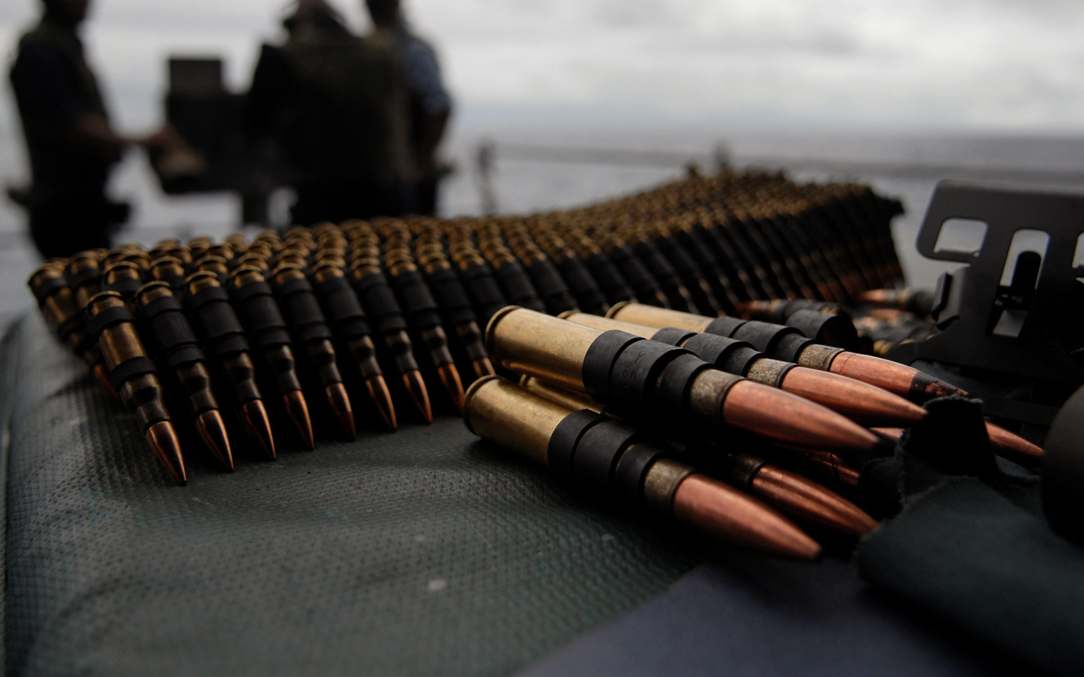
В арсеналах найбільших країн світу зосереджена така кількість зброї, якої достатньо, щоб знищити все живе на планеті. Після Другої світової війни всі країни світу витратили вже близько 10 трлн доларів США на озброєння й утримання армії. Найбідніші, кризові країни, незважаючи на голод і злидні, продовжують вкладати величезні кошти у виготовлення зброї.

Slide 12
І все ж загалом військово-політична конфронтація і гонка озброєнь є вкрай небезпечними для людства. Будь-яка випадковість, технічні неполадки, помилки людей можуть стати причиною виникнення нової світової війни. І тоді щось змінити вже буде пізно. Лише спільними зусиллями людство зможе вирішити проблему війни і миру.

Slide 13
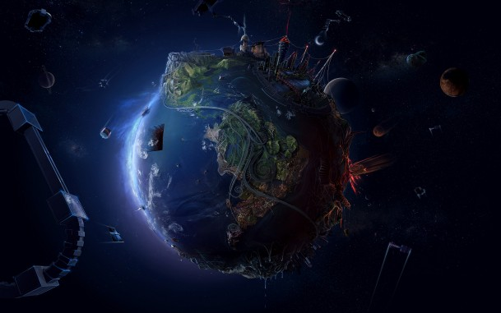
Екологічна проблема
До екологічних проблем належать такі зміни стану довкілля, які можуть погіршити умови життєдіяльності людини.
Екологічні проблеми нині поширені практично повсюдно. Це означає, що вони створюють загрозу людству загалом і всій планеті.

Slide 14
Екологічні проблеми можуть бути спровоковані стихійними лихами. Водночас екологічна проблема часто є наслідком впливу на природу людства. Практично будь-яка галузь людської діяльності небезпечна для природи. Найбільший внесок у створення екологічної проблеми роблять сільське господарство, чорна й кольорова металургія, хімічна промисловість, транспорт і енергетика, особливо атомна.

Slide 15
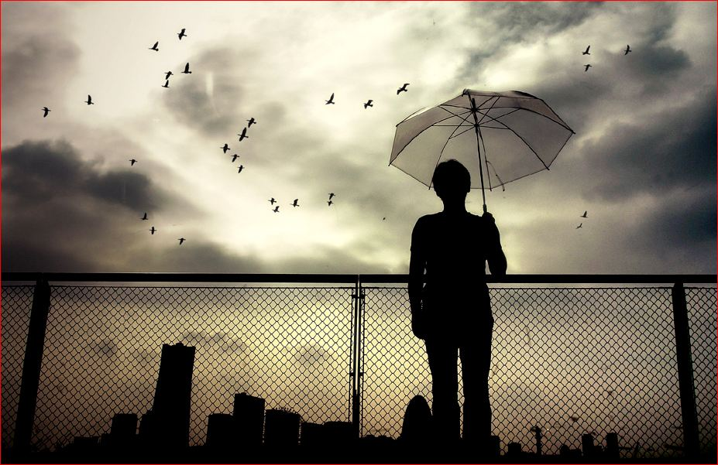
Наслідком такого "захворювання" та отруєння біосфери може бути її повна деградація і загибель. А з нею загине і цивілізація.

Slide 16
Слід пам'ятати, що всі глобальні проблеми взаємопов'язані й тому можуть бути вирішені тільки в комплексі і тільки спільними зусиллями Світового співтовариства.

Slide 17
Дякуємо за увагу!
Презентацію підготували
Балюта Д. і Чубар Д.
9-А

